Slide 1
ЭРҮҮЛ МЭНДИЙН САЛБАРЫН ХҮНИЙ НӨӨЦИЙН ХАНГАЛТ, СУРГАЛТ ХӨГЖИЛ, НИЙГМИЙН БАТАЛГААГ ДЭМЖИХ” ХӨТӨЛБӨРИЙН ТОВЧ ТАЙЛАН 2019-2022 ОН
Д.ШИВААННҮРДЭВ.
ЭРҮҮЛ МЭНДИЙН ГАЗРЫН ДАРГА

Slide 2
АЙМГИЙН ЭРҮҮЛ МЭНДИЙН БАЙГУУЛЛАГА-139
Төрийн эрүүл мэндийн байгууллага-25
Хувийн хэвшил эрүүл мэндийн байгууллага-114
ЭМГ-1
ЗӨСТ-1
2
Хөдөөгийн нэгдсэн эмнэлэг-1
1
Сум, өрхийн эмт-21
Сум ын ЭМТ -17
БОЭТ-1
1
Өрхийн ЭМТ- 4
Эм, ханган нийлүүлэх/ эмийн сан-67
4/63
Хувийн ортой эмнэлэг/ клиник-38
6/32
Ариутгал, халдваргүйтгэлийн байгууллага-3
3
Рашаан сувилал/улиралын чанартай-8
8

Slide 3
2019-2022 ОНД ЭРҮҮЛ МЭНДИЙН САЛБАРЫН ХҮНИЙ НӨӨЦИЙН ХАНГАЛТ,
ХӨГЖИЛ, НИЙГМИЙН БАТАЛГААГ ДЭМЖИХ ХӨТӨЛБӨР
/Аймгийн ИТХ ын Тэргүүлэгчдийн 2019 оны 55 дугаар тогтоол/
Хөтөлбөрийн зорилго:
Аймгийн хүн амын эрүүл мэндийн эрэлт, хэрэгцээтэй уялдсан анхан болон лавлагаа шатны тусламж үйлчилгээг үзүүлэхэд шаардлагатай ёс зүй, хүн чанарыг эрхэмлэсэн, мэргэшсэн эмч, мэргэжилтнээр тасралтгүй хангах, тэдний нийгмийн баталгааг хангахад чиглэсэн орон нутгийн урамшууллын багцыг бий болгож, хүний нөөцийн хөгжлийг тасралтгүй дэмжихэд хөтөлбөрийн зорилго оршино.

Slide 4
2019-2022 ОН
ЭРҮҮЛ МЭНДИЙН САЛБАРЫН ХҮНИЙ НӨӨЦИЙН ХАНГАЛТ,
ХӨГЖИЛ, НИЙГМИЙН БАТАЛГААГ ДЭМЖИХ ХӨТӨЛБӨР
1. Мэргэшсэн хүний нөөцийн хангалтыг нэмэгдүүлэх
2. Эмч, мэргэжилтний мэдлэг ур чадварыг тасралтгүй дээшлүүлэх, мэргэшүүлэх
3. Ёс зүй, хүн чанарыг эрхэмлэсэн хүний нөөцийг төлөвшүүлэх
4. Нийгмийн баталгааг хангах орон нутгийн урамшууллын багцыг бий болгох
Дэвшүүлсэн зорилтууд:

Slide 5
Зорилт -1. Үр дүн-1: 10000 хүн амд ногдох
их эмч, сувилагчийн хангалт нэмэгдсэн байна.
7,3
2,4

Slide 6
Зорилт -1. Үр дүн -3. Эх барих эмэгтэйчүүдийн эмч 21,
хүүхдийн их эмч 24 болж нэмэгдсэн байна.
Хорогдлыг тооцсон

Slide 7
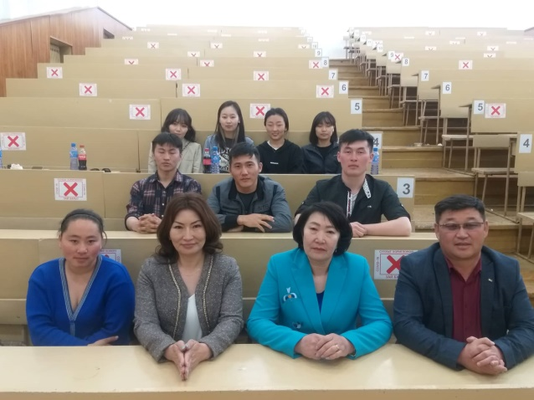
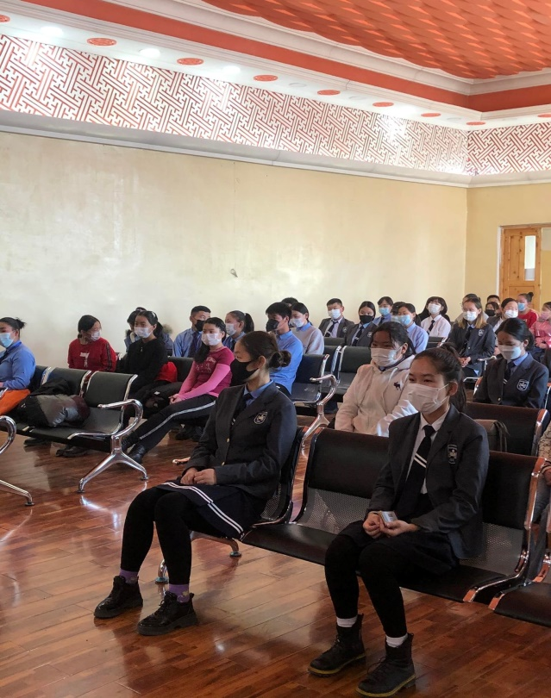
Зорилт -1. Үр дүн-4 . Эмнэлгийн мэргэжил сурталчилах уулзалт, өдөрлөгийг зохион байгуулсан. Сувилагч мэргэжлээр орон нутагт 87, УБ, Дарханд ...... оюутан суралцаж байна.
АШУҮИС-ийн 2022 оны төгсөгч аймгийнхаа 10 оюутантай уулзалт хийж, орон нутагтаа ажиллах давуу талууд болон хэрэгцээтэй байгаа ажлын байрыг танилцуулсан. Уулзалтын дараа орон нутагтаа 6 их эмч ажиллаж байна. Гучин-Ус сумын-1 Тарагт-д 2, БОЭТ-д 1, Уянга СЭМТ -д 2 эмч ажлын байраар хангагдаад байна.
Монголын сувилагчдын нийгэмлэг, Глобал дээд сургууль, СИТИ их сургуулиудтай хамтран Арвайхээр сумын Ерөнхий боловсролын 10-12-р ангийн 120 сурагчидтай “Сувилагч мэргэжлийн үнэ цэнэ” уулзалт зохион байгуулсан.
Аймгийн БСГ, Глобал дээд сургуультай хамтран 18 сумын ЗДТГ-тай уулзаж, сувилагч мэргэжлээр суралцах боломжтой хүүхдүүдийн судлгааг авч, сурталчилгаа зохион байгуулсан.

Slide 8
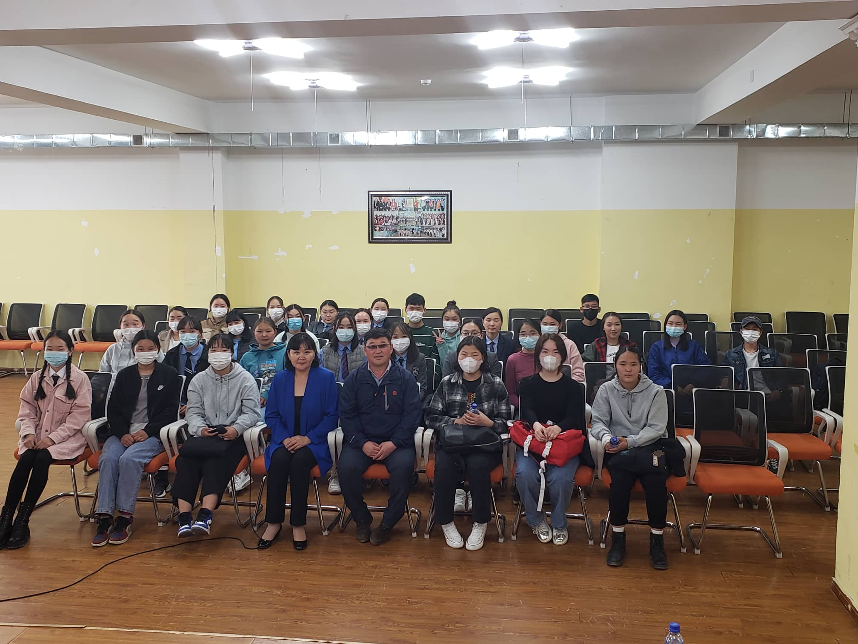
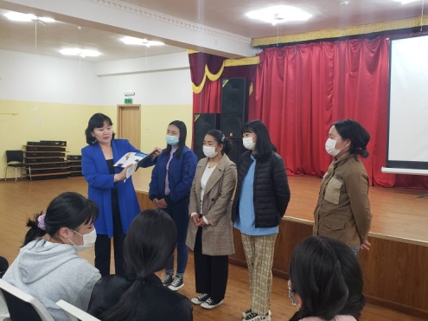
Зорилт -1. Үр дүн- 5. Нэн дутагдалтай байгаа сувилагчийг орон нутагт нь сургаж бэлтгэснээр цаашид сувилагчийн хангалтыг нэмэгдүүлж байна
Политехникийн коллежийг түшиглэн АШУҮИС -тай хамтран сувилагчийн ангийг, орон нутагт нээж, 87 хүн бүртгүүлснээс 67 оюутан суралцаж байна.

Slide 9
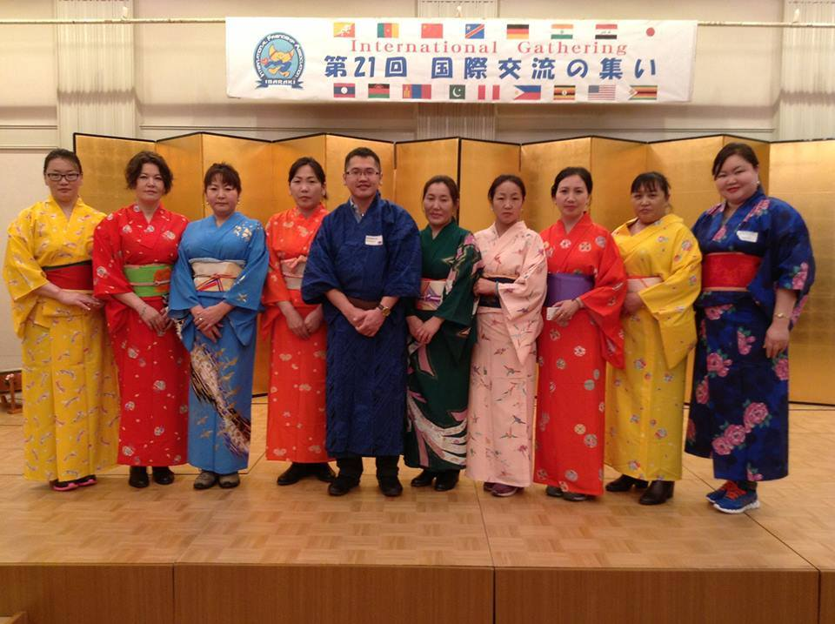
Зорилт -2. Үр дүн-6. Эмч, мэргэжилтнийг
гадаад оронд сургаж, чадваржуулах
“Эмнэл зүйн сургагч багш” бэлтгэх сургалтыг Японы Жайка олон улсын хамтын ажиллагааны байгууллагын дэмжлэгтэйгээр 2016 оноос эхлэн сургалт эрхлэх зөвшөөрөл бүхий БОЭТ- ийн 18 эмч, сувилагчийг сургагч багшаар, 6 эмч, сувилагчийг чиглүүлэгч багшаар бэлтгээд байна.
БНХАУ-ын ӨМӨЗ орны Олон улсын Монгол эмнэлэгт 5 уламжлалтын эмчийг сэргээн засахын чиглэлээр 6 эмчийг 21 хоног дадлагажуулж, мэдлэг ур чадварыг дээшлүүлсэн. Үүний үр дүнд 5 эрүүл мэндийн байгууллагын эмчилгээний нэр төрөл тус бүр 3-5 төрлөөр нэмэгдсэн.

Slide 10
ЗОРИЛТ-2. Үр дүн-7. ЭМЧ, МЭРГЭЖИЛТНИЙ
ТАСРАЛТГҮЙ СУРГАЛТАД ХАМРАГДАЛТ
НЭМЭГДСЭН.

Slide 11
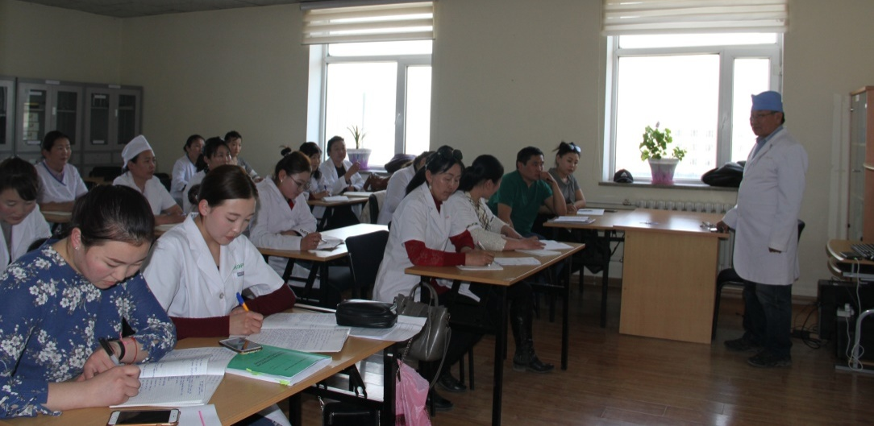
ЗОРИЛТ-2. ҮР ДҮН- 8.
85 ТУСЛАХ СУВИЛАГЧИЙГ БЭЛТГЭН
АЖЛЫН БАЙРААР ХАНГААД БАЙНА.
Жил бүр их эмч, сувилагчийн харьцааг нэмэгдүүлэх зорилгоор Анагаах ухааны их дээд сургуулиудтай сувилагч мэргэжлээр суралцагч нартай хамтран ажиллах гэрээ байгуулан ажиллаж байна.
Дархан АУК-2,
Говь-Алтай АУК-2,
ЭТҮГЭН-2,
ЭНЭРЭЛ-6
Анагаах ухааны дээд сургуультай хамтран 20 сувилагчийг бэлтгээд байна.
Мөн Орон нутагтаа ЭНЭРЭЛ анагаах ухааны дээд сургуультай хамтран туслах сувилагчийг 2019-2022 онд нийт 59 туслах сувилагчийг бэлтгэн 100 хувь ажлын байраар хангагдаад байна.
2022-2023 онд 26 туслах сувилагч суралцаж байна.

Slide 12
ЗОРИЛТ -2. ҮР ДҮН - 9. НАРИЙН МЭРГЭЖЛИЙН ЭМЧ,
МЭРГЭЖИЛТНИЙ ХАНГАЛТ ӨССӨН БАЙНА
2019 онд дутагдалтай
2022 онд хангагдсан байдал
БОЭТ
Сэтгэц судлалын эмч,сувилагч
Сүрьеэгийн эмч, сувилагч
Эмгэг судлаач эмч, эмгэг судлалын туслах ажилтан
Бактерлогийн эмч, лаборант
Нярайн эмч, сувилагч
Халдвартын эмч, сувилагч
Хархорин НЭ
Дүрс оношилгооны эмч, техникч
БОЭТ
Сэтгэц судлалын эмч 3 сувилагч-6
Сүрьеэгийн эмч-2, сувилагч-4
Эмгэг судлаач эмч-1, эмгэг судлалын туслах ажилтан-1
Бактерлогийн эмч-1, лаборант-2
Нярайн эмч-4, сувилагч-4
Халдвартын эмч-5, сувилагч-6
Дүрс оношилгооны эмч-3, техникч-3
Нарийн мэргэжлийн эмчийн эзлэх хувь 2019 онд 58,4 хувь байсан бол 2022 онд 74,4 хувийг эзэлж байна.

Slide 13
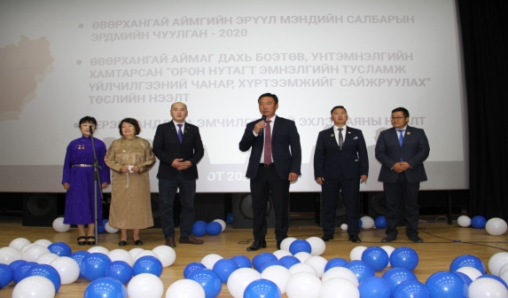
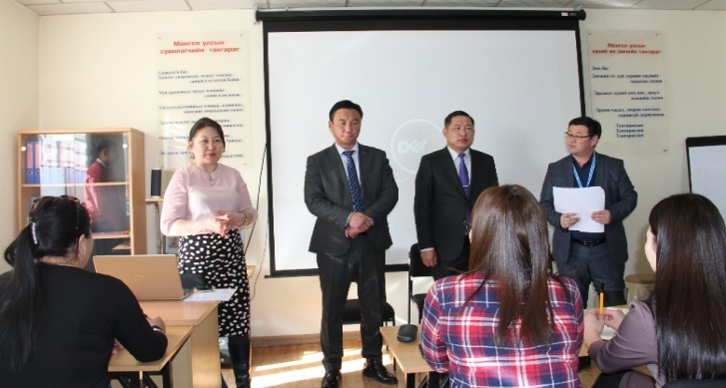
Зорилт -3. Үр дүн -10. Ес зүй, харилцаа
хандлагын чиглэлээр олон талт арга хэмжээ
“Эмч мэргэжилтний харилцаа хандлагын төлөвшил” эрдэм шинжилгээний онол практикийн улын анхдугаар цахим хуралдаанд 25 байгууллагын 1100 гаруй албан хаагч оролцсон.
2020 онд “ Эерэг хандлага, эмчилгээний эхлэл” ёс зүйн 3 сарын аянд улсад гутгаар байранд орсон.
Ёс зүй харилцаа хандлага болон холбогдох хууль тогтоомж шийдвэрийн талаар мэдлэг олгох сэдвээр 5 удаа сургалт зохион байгуулж, 600 гаруй буюу 42.8 хувь нь оролцсон.

Slide 14
2019 ОНЫГ “ИНЭЭМСЭГЛЭЛ ЭЕРЭГ ХАНДЛАГЫН ЖИЛ” БОЛГОН ЗАРЛАЖ ДАРААХ АРГА ХЭМЖЭЭГ ЗОХИОН БАЙГУУЛАВ

Slide 16
Ёс зүйн салбар хорооны гишүүдийг сонгох сонгон шалгаруулалтыг нээлттэй зарлан, 9 хүний бүрэлдэхүүнтэй шинэчлэн байгуулж, 8 удаагийн хурлыг зохион байгуулж, 5 асуудлыг шийдвэрлүүлэв

Slide 20
Зорилт -4, Үр дүн -11.
“ОРОН НУТГИЙН УРАМШУУЛЛЫН ЖУРАМ”-ЫГ аймгийн Засаг даргын 2020 оны 09 дүгээр захиарамжаар батлан хэрэгжүүлсэн .

Slide 21
Орон нутгийн урамшууллын журмын дагуу 288 эмч, мэргэжилтэнд 66,1 сая төгрөгний урамшуулал олгосон байна.
Огноо | Эмгэг судлагч их эмч |  | Эмгэг судлалын туслах ажилтан |  | Дүрс оношлогооны их эмч |  | Сэтгэц наркологийн их эмч |  | Тархвар судлал, эх хүүхэд |  | Ноцтой хүндрэлийн үед амь нас аварсан |  |  | Урамшуулалд хамрагдсан хүний тоо | Урамшуулал олгосон дүн
 | Хүний тоо | Урамшууллын дүн | Хүний тоо | Урамшууллын дүн | Хүний тоо | Урамшууллын дүн | Хүний тоо | Урамшууллын дүн | Хүний тоо | Урамшууллын дүн | Урамшуулалд хамрагдсан хүний тоо | Тохиолдлын тоо | Урамшууллын дүн
2012 он | 1 | 2000.0 | 2 | 2000.0 | 1 | 2000.0 |  |  |  |  | 38 | 4 | 4000.0 | 46 | 10000.0
2013 он | 1 | 2000.0 | 2 | 2000.0 | 1 | 2000.0 |  |  |  |  | 41 | 3 | 4000.0 | 48 | 10000.0
2014 он | 1 | 2000.0 | 2 | 2000.0 | 1 | 2000.0 |  |  |  |  | 49 | 5 | 4000.0 | 58 | 10000.0
2015 он | 1 | 2000.0 | 2 | 2000.0 | 1 | 2000.0 | 1 | 2000.0 |  |  | 42 | 4 | 4000.0 | 51 | 12000.0
2016 он |  |  |  |  |  |  | 1 | 2000.0 |  |  | 39 | 4 | 4000.0 | 44 | 6000.0
2017 он | 1 | 2000.0 | 2 | 2000.0 | 1 | 2000.0 | 1 | 2000.0 |  |  | 36 | 4 | 4000.0 | 45 | 12000.0
2018 он | 3 | 5000.0 | 4 | 4000.0 | 1 | 2000.0 | 1 | 2000.0 |  |  | 41 | 4 | 4000.0 | 54 | 17000.0
Дүн | 8 | 15000.0 | 14 | 14000.0 | 6 | 12000.0 | 4 | 8000.0 | 0 | 0 | 286 | 28 | 28000.0 | 346 | 77000.0
2019 он |  |  | 2 | 1000.0 | 1 | 1000.0 | 2 | 2000.0 | 12 | 12000.0 | 88 | 5 | 5000.0 | 105 | 21000.0
2020 он | 1 | 1000.0 | 2 | 1000.0 | 1 | 1000.0 | 1 | 1000.0 | 12 | 12000.0 | 60 | 4 | 4000.0 | 77 | 20000.0
2021 он | 1 | 1000.0 | 2 | 1000.0 | 1 | 500.0 | 1 | 1000.0 | 34 | 17600.0 | 67 | 4 | 4000.0 | 106 | 25100.0
Дүн | 2 | 2000.0 | 6 | 3000.0 | 3 | 2500.0 | 4 | 4000.0 | 58 | 41600.0 | 215 | 13 | 13000.0 | 288 | 66100.0
Нийт | 10 | 17000 | 20 | 17000 | 9 | 14500 | 8 | 12000 | 58 | 41600 | 501 | 41 | 41000 | 634 | 143100

Slide 22
Орон нутгийн урамшууллын журмын хүрээнд сумдын Засаг дарга нар дараахь урамшуулал олгосон байна.
Арвайхээр сумаас 3 өрхийн эрүүл мэндийн төвийн 3 эмчид 5 сая төгрөгний өртөг бүхий 5 ханатай иж бүрэн гэр бэлэглэсэн.
Зүүнбаян-Улаан сумын Засаг даргын тамгын газар 1 эх баригчийг, Өлзийт, Есөн-Зүйл сумдын Засаг дарга нар 1 их эмч,1 сувилагч тус бүрийг цалинтай сургаж байна.
Есөнзүйл суманд орон байр, өвлийн идэш хоолны дэмжлэг үзүүлэх гэрээ байгуулан ажиллахаар Хөвсгөл аймгаас гэр бүлийн эмч, сувилагч шилжин ирсэнээр тус сум 5 их эмчтэй болоод байна.
Хужирт сумын Засаг даргын тамгын газар бусад аймаг, сумаас ирж ажилласан нарийн мэргэжлийн 4 эмч, мэргэжилтэнг орон сууцаар хангах, урамшуулал олгох ажлыг зохион байгуулан ажиллаж байна.

Slide 23
Хөтөлбөрийн шалгуур үзүүлэлтийн биелэлт-94,0 ХУВЬ
дд | Үзүүлэлт | Хэмжих нэгж | Суурь түвшин 2018 он | Зорилтот түвшин 2022 он |  | 2022 оны 9 дүгээр сарын байдлаар | Тайлбар /Зорилтод түвшинд хүрээгүй бол шалтгаан/ | үнэлгээ
1. Хүний нөөцийн хангалтыг сайжруулах
1.1 | Эмч, сувилагчийн харьцаа | Тоогоор | 1:1,2 |  | 1:1,6 | 1:1.4/2021 он/ | Эрчимжүүлэх шаардлагатай | 87,5 хувь
1.2 | Их эмч /10,000 хүн амд/ | Тоогоор | 22,5 |  | 25,5 | 25/2021 он/ | Тодорхой үр дүнд хүрсэн | 98,0 хувь
2. Эмч мэргэжилтний мэдлэг ур чадварыг тасралтгүй дээшлүүлэх, мэргэшүүлэх
2.1 | Гадаадын сургалтанд хамрагдсан эмч, мэргэжилтэн | Тоо | 158 |  | Жил бүр 5 эмч мэргэжилтэн хамруулах | 32/2021 он/ | Ковидын нөхцөл байдлын улмаас гадаадад сургалтын тоо цөөрсөн | 80 хувь
2.2 | Үндсэн болон төрөлжсөн нарын мэргэжлийн сургалтанд хамрагдсан эмч, мэргэжилтэн | Тоо | 178 |  | Жил бүр 35 эмч мэргэжилтэн хамруулах | 54/2021 он/ | Үр дүнтэй | 100 хувь

Slide 24
Хөтөлбөрийн шалгуур үзүүлэлтийн биелэлт
3. Ёс зүй, хүн чанарыг эрхэмлэсэн хүний нөөцийг төлөвшүүлэх
3.1 | Иргэдийн сэтгэл ханамжийн судалгаа | БОЭТ |  | Хувь |  | 65 |  | 75 |  | 79.2 | Үр дүнтэй | 100хувь
 |  | СЭМТ |  | Хувь |  | 75 |  | 80 |  | 84.5 | Үр дүнтэй | 100хувь
 |  | ӨЭМТ |  | Хувь |  | 75 |  | 80 |  | 83.7 | Үр дүнтэй | 100хувь
3.2 | Эмнэлгийн мэргэжилтэний ес зүйн хороонд ирсэн гомдол |  |  | Тоо |  | 9 |  | Бууруулсан байна |  | 0 | Үр дүнтэй | 100 хувь
4. Нийгмийн баталгааг хангах урамшууллын багцыг бий болгох
4.1 | Онцгой хүнд нөхцөлд хүний амь нас аварч урамшуулал авсан эмч, мэргэжилтэн |  | Мөнгөн дүн /Сая төгрөг/ |  | 30,0 |  | Журамд заасны дагуу олгосон дүн |  | 25 сая/2021 онд/ |  | Журамд заасны дагуу бүрэн олгосон Үр дүнтэй | 100 хувь
4.2 | Нийгмийн баталгааг хангах урамшууллын багцад хамрагдсан их эмч, мэргэжилтэн |  | Тоо |  | 25 |  | 30 |  | 179 сая /2020 он/ 20 сая /4гэр/ |  | Залуу эмч мэргэжилтнүүдийг байр, гэрээр хангасан Үрдүнтэй | 100 хувь
4.3 | Багийн бага эмчийг унаагаар хангах |  | Хувь |  | 16.4 |  | 40 |  | 45 |  | Үр дүнтэй | 62,5 хувь
4.4 | Иж бүрэн урьдчилан сэргийлэх үзлэгт хамрагдсан эмч, мэргэжилтэн |  | Тоо |  | 420 |  | 800 |  | 925 |  | Эрт илрүүлэг, төлөвлөгөөт үзлэг шинжилгээнд хамрагдалт Үр дүнтэй | 100 хувь
 |  |  |  |  |  |  |  |  |  |  |  | 94 хувь

Slide 25
АЙМГИЙН ХҮН АМЫН ДУНДАЖ НАСЛАЛТ
ТОО ӨССӨН /СҮҮЛИЙН 10 ЖИЛЭЭР

Slide 26
Аймгийн хүн амын өвчлөлийн тэргүүлэх
шалтгаант 5 өвчлөл буурсан.
СҮҮЛИЙН 15 ЖИЛЭЭР

Slide 27
Хүн амын нас баралтын тэргүүлэх шалтгаан 10000 хүн амд (2008-2021

Slide 28
АНХААРАЛ ХАНДУУЛСАН ТА БҮХЭНД БАЯРЛАЛАА.

